Slide 1

UNIVERSITA’ DEGLI STUDI DI BRESCIA
The Clustered Team Orienteering Problem with Services Sequence
Angela Beltramelli (704849) – Davide Lonati (705990) – Caterina Pezzaioli (705405) – Francesco Piazza (77205) – Francesca Varisco (706104) - Giulia Zanoni (706021)

Slide 2
PROBLEMA INIZIALE
Team Orienteering Problem (TOP)
Squadre composte da più persone/veicoli.
Punti di controllo costituiti da più nodi, raggruppati insieme tramite cluster.
Obiettivo: massimizzazione del punteggio totale
Rientro al deposito finale entro un tempo prestabilito.

Slide 3
SOLUZIONE PROPOSTA e PUNTI CARDINE DELL’ALGORITMO
Adaptive Large Neighborhood Search (ALNS)
Algoritmo costruttivo → soluzione ammissibile iniziale
Fase di distruzione (inserimento)
Fase di riparazione (rimozione)
Simulated Annealing → diversificare
Memoria a medio termine (Cluster roulette) → diversificare
Local Search → intensificare

Slide 4
MIGLIORAMENTO MODELLIZZAZIONE
Inserimento di vincoli aggiuntivi
Ridurre i tempi computazionali
Avvicinarsi al convex hull
Vincoli
Esatti
Euristici
Applicati al modello solo se mantengono feasible la soluzione del costruttivo

Slide 5
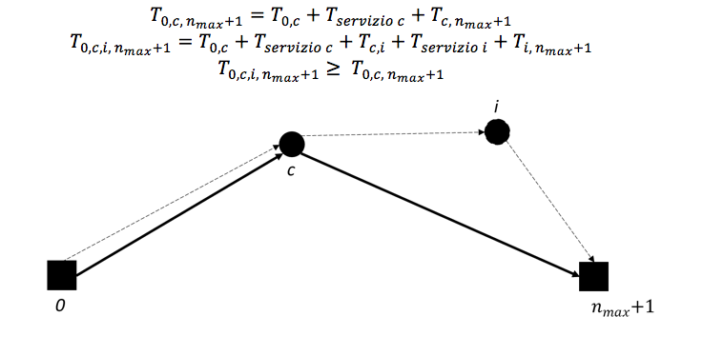

VINCOLI ESATTI
Eliminazione cluster sicuramente infeasible, ossia quelli per cui vale la disuguaglianza triangolare: $distanza(0, c) + distanza(c, n_{max}+1) + durata servizi(c) > tmax$
(con 0 deposito di partenza, $n_{max}+1$ deposito di arrivo)

Slide 6

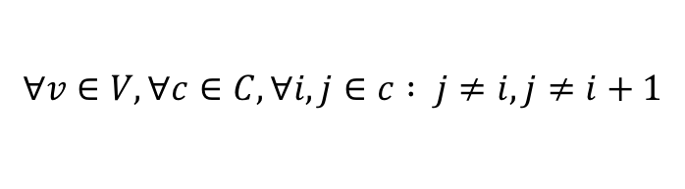
VINCOLI ESATTI
Tutti gli archi all’interno di un cluster, eccetto quelli specificati da un vincolo di precedenza, devono essere rimossi.
$$x_{i,j}^{v}=0$$
$$∀v∈V, ∀c∈C, ∀i,j∈c : j≠i, j≠i+1$$

Slide 7
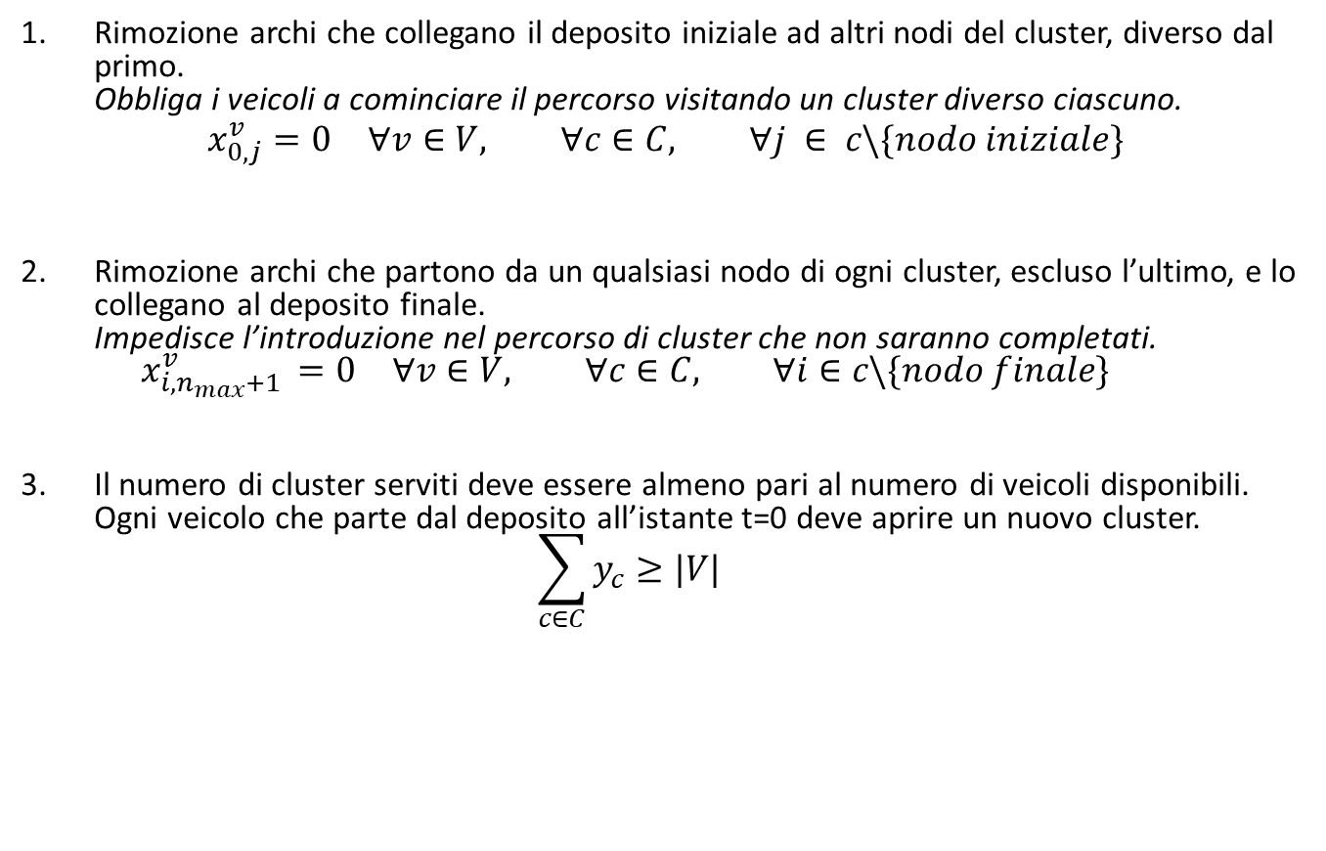
VINCOLI EURISTICI
Rimozione archi che collegano il deposito iniziale ad altri nodi del cluster, diverso dal primo. Obbliga i veicoli a cominciare il percorso visitando un cluster diverso ciascuno.
$$\begin{matrix}x_{0,j}^{v}=0 & ∀v∈V, ∀c∈C, ∀j ∈ c\backslash \{nodo iniziale\}\end{matrix}$$
Rimozione archi che partono da un qualsiasi nodo di ogni cluster, escluso l’ultimo, e lo collegano al deposito finale. Impedisce l’introduzione nel percorso di cluster che non saranno completati. $\begin{matrix}x_{i,n_{max}+1 }^{v}=0 & ∀v∈V, ∀c∈C, ∀i∈c\backslash \{nodo finale\} \end{matrix}$
Il numero di cluster serviti deve essere almeno pari al numero di veicoli disponibili. Ogni veicolo che parte dal deposito all’istante t=0 deve aprire un nuovo cluster. $\sum_{c∈C}{y_{c}≥|V|}$

Slide 8

VINCOLI EURISTICI
Vincolo creato per far sì che le variabili $x_{i, j}$ siano uguali a 0 quando le rispettive variabili $z_{i, j}$ sono uguali a 0. Migliora il rilassato.
$$\sum_{v∈V}{x_{i, j}^{v}}≤\frac{z_{i,j}}{ε}$$
Notes:
(Streak → insieme di nodi in sequenza in un cluster che possono essere serviti tutti in una volta dal veicolo )

Slide 9
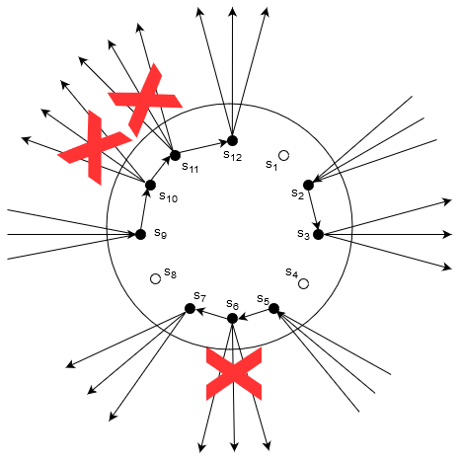
VINCOLI EURISTICI
Si impone che se un veicolo entra in uno streak di servizi di sua competenza, esso non può uscire dal cluster finché non ha finito il servizio.
Streak: insieme di nodi in sequenza servibili da un veicolo v
∀ cluster → lista ordinata di servizi richiesti e ∀ veicolo → streaks che possono essere serviti ininterrottamente in quel cluster da quel veicolo.
∀ streak di uno specifico veicolo si rimuovono tutti gli archi che vanno da un nodo (diverso da quello iniziale e quello finale), a un qualsiasi altro nodo, diverso dal successivo in base alle precedenze
gli archi che incidono sul nodo iniziale e quelli che partono dal nodo finale di uno Streak rimangono inalterati.
Notes:
(Streak → insieme di nodi in sequenza in un cluster che possono essere serviti tutti in una volta dal veicolo )

Slide 10
ALGORITMO COSTRUTTIVO
OBIETTIVO: creare rapidamente soluzione feasible per il problema di partenza.
Generalmente, si definisce una soluzione infeasible quando aggiungendo un cluster si viola qualche vincolo (il vincolo restrittivo è quello del tempo, T_{max}).

Slide 11

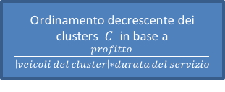

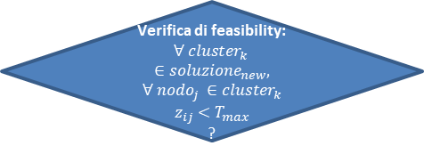


ALGORITMO COSTRUTTIVO
Ordinamento decrescente dei clusters $C$ in base a
$\frac{profitto}{\left|veicoli del cluster\right|∗durata del servizio}$
Ordinamento crescente in base al numero di nodi
Ordinamento crescente in base al numero di veicoli
Fisso
$$soluzione=soluzione_{new}=\{\}$$
Estraggo il primo $c_{i}$ dai cluster ordinati e lo metto in $soluzione_{new}$
Verifica di feasibility:
$$∀{ cluster}_{k} ∈soluzione_{new}, \\ ∀ {nodo}_{j} ∈{cluster}_{k}$$
$$z_{ij}<T_{max}$$
?
infeasible
feasible
$$soluzione=soluzione_{new}$$
Ritorna $soluzione$
Notes:
DIREI SOLO UN ESEMPIO DOPO AVER COMMENTATO IL GRAFICO:
Passo 1 → inserimento, uno alla volta, di tutti i cluster costituiti da un singolo nodo (e quindi serviti da un singolo veicolo).
Passo 2 → inserimento, uno alla volta, di tutti i cluster costituiti da due nodi (serviti da un singolo veicolo).
Iterazioni successive → stessa procedura aumentando il numero dei nodi dei cluster.
Una volta presi tutti i cluster con i nodi visitati da un singolo veicolo si passa a quei cluster i cui nodi sono soddisfatti da due veicoli. Si ripetono i passi precedenti per i cluster con due veicoli.
Dopo di che si passa a cluster visitati da più di due veicoli facendo sempre lo stesso tipo di ragionamento.

Slide 12
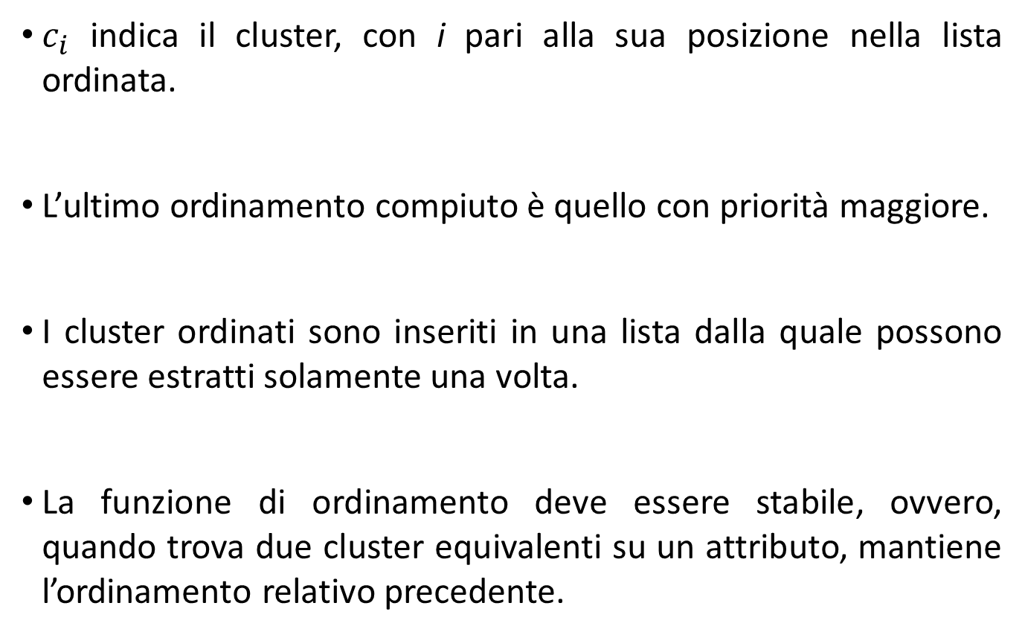
ALGORITMO COSTRUTTIVO - osservazioni
$c_{i}$ indica il cluster, con i pari alla sua posizione nella lista ordinata.
L’ultimo ordinamento compiuto è quello con priorità maggiore.
I cluster ordinati sono inseriti in una lista dalla quale possono essere estratti solamente una volta.
La funzione di ordinamento deve essere stabile, ovvero, quando trova due cluster equivalenti su un attributo, mantiene l’ordinamento relativo precedente.

Slide 13
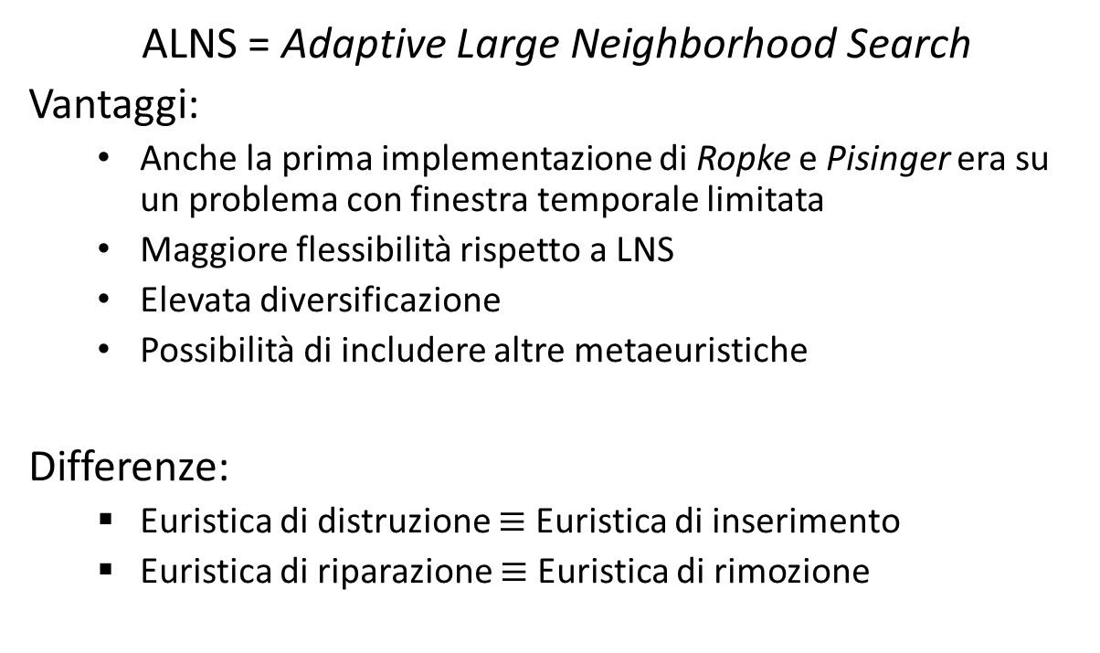
METAEURISTICA
ALNS = Adaptive Large Neighborhood Search
Vantaggi:
Anche la prima implementazione di Ropke e Pisinger era su un problema con finestra temporale limitata
Maggiore flessibilità rispetto a LNS
Elevata diversificazione
Possibilità di includere altre metaeuristiche
Differenze:
Euristica di distruzione $≡$ Euristica di inserimento
Euristica di riparazione $≡$ Euristica di rimozione

Slide 14

DEFINIZIONE DI q (grado di distruzione)
$q$ = numero di cluster rimossi ad ogni iterazione
All’inizio di ALNS
$$q =q_{initial}$$
All’inizio di ALNS
𝒒 =𝒒_𝒊𝒏𝒊𝒕𝒊𝒂𝒍
Alla fine di ogni segmento (evoluzione ciclica):
$$qnew=\left(qold+∆q\right)mod q_{max}$$
Alla fine di ogni segmento (evoluzione ciclica):
𝒒_{𝒏𝒆𝒘}=(𝒒_{𝒐𝒍𝒅}+∆𝒒)𝒎𝒐𝒅 𝒒_𝒎𝒂𝒙
Nel caso in cui $(q_old+∆q)$ è un multiplo intero di $q_max$:
q_{new}=q_{min}=1
Nel caso in cui (𝑞_𝑜𝑙𝑑+∆𝑞) è un multiplo intero di 𝑞_max:
q_{new}=q_{min}=1
Un segmento termina quando si verifica una di queste:
Raggiungimento del massimo numero di iterazioni per un segmento
Raggiungimento del massimo numero di iterazioni senza miglioramento
xOld ha dimensione nulla
È finito il tempo concesso all’esecuzione
ESPLORAZIONE PIÙ EFFICIENTE DELLO SPAZIO DELLA RICERCA
Notes:
q_{max} → numero totale di cluster all’interno dell’istanza
q_{min} = 1
Il valore iniziale di q è q_{min .} q è aggiornato all’inizio di ogni segmento.
Incremento graduale di q (es: q = numero di cluster/10)
Le ultime k iterazioni non migliorano più la soluzione
La soluzione non è feasible → possibilità di accettare soluzioni non feasible
Stopping rule:
Raggiungimento di $q_{max}$

Slide 15
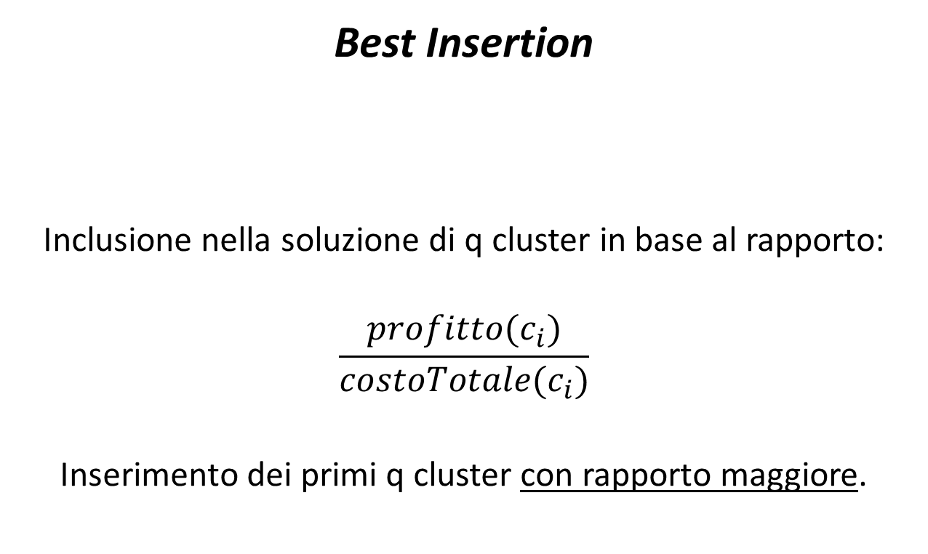
EURISTICHE DI DISTRUZIONE (1/5)
Best Insertion
Inclusione nella soluzione di q cluster in base al rapporto:
$$\frac{profitto(c_{i})}{costoTotale(c_{i})}$$
Inserimento dei primi q cluster con rapporto maggiore.
Cluster q
Cluster 2
In soluzione
Cluster 1

Slide 16
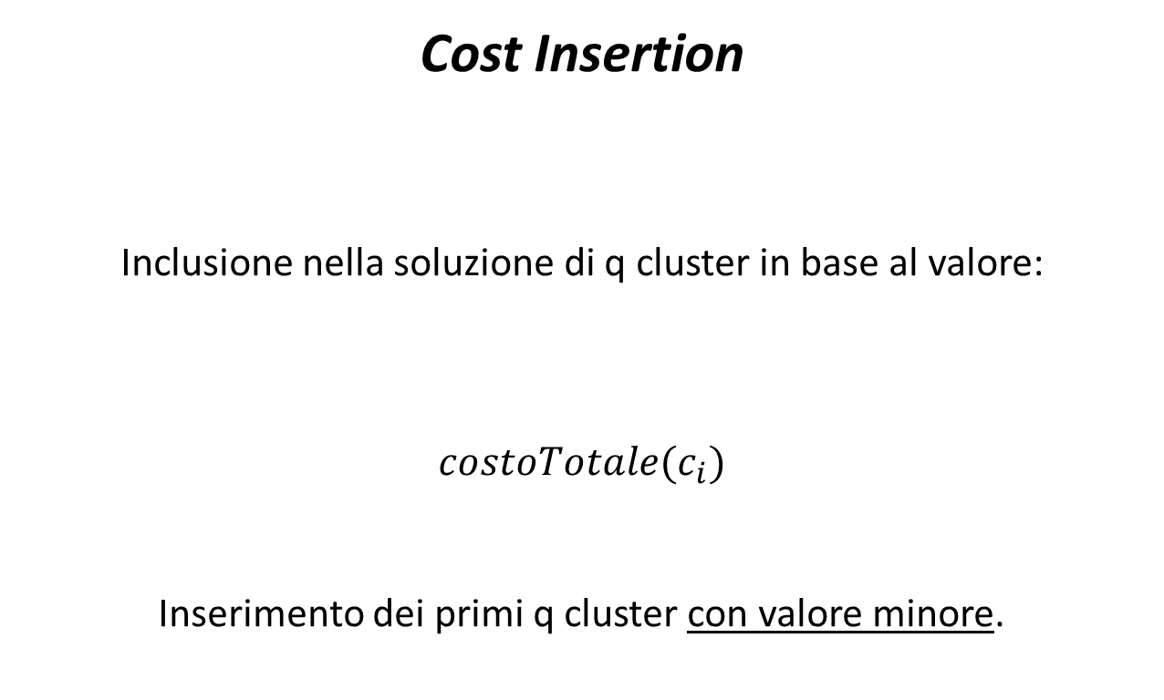
EURISTICHE DI DISTRUZIONE (2/5)
Cost Insertion
Inclusione nella soluzione di q cluster in base al valore:
$$costoTotale(c_{i})$$
Inserimento dei primi q cluster con valore minore.
Cluster q
Cluster 2
In soluzione
Cluster 1

Slide 17
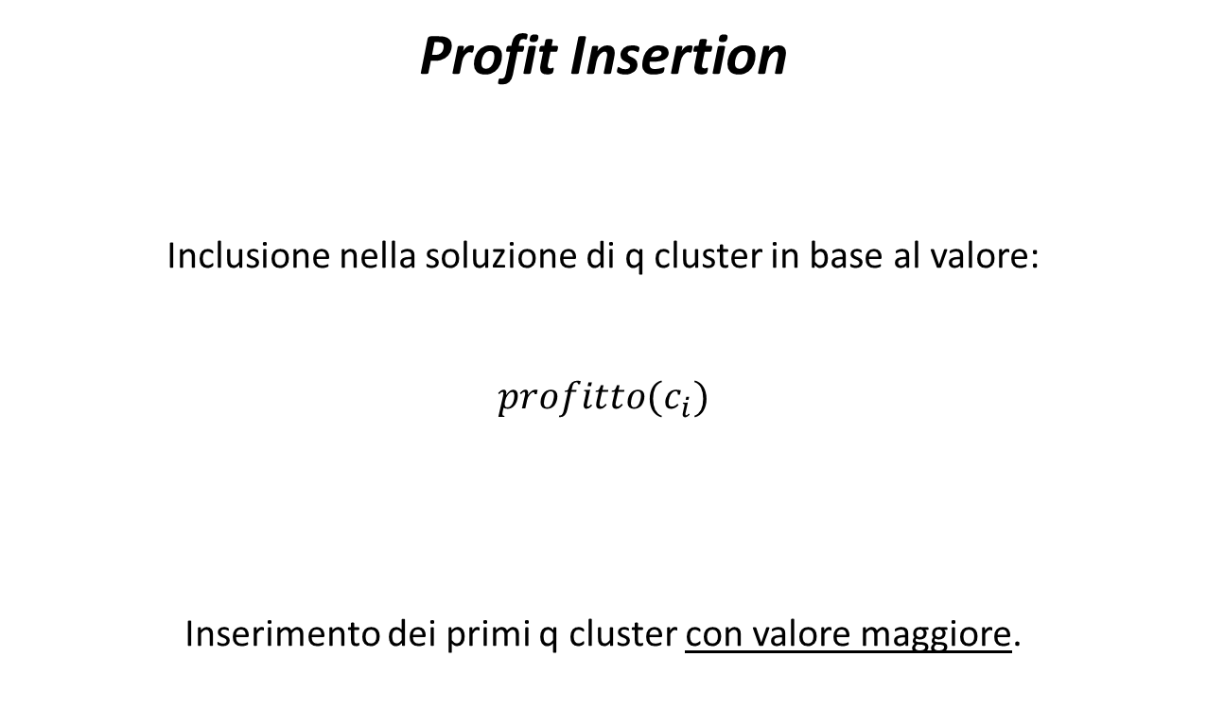
EURISTICHE DI DISTRUZIONE (3/5)
Profit Insertion
Inclusione nella soluzione di q cluster in base al valore:
$$profitto(c_{i})$$
Inserimento dei primi q cluster con valore maggiore.
Cluster q
Cluster 2
In soluzione
Cluster 1

Slide 18

EURISTICHE DI DISTRUZIONE (4/5)
Random Insertion
Inclusione nella soluzione di q cluster in modo casuale:
Cluster q
Cluster 2
In soluzione
Cluster 1

Slide 19
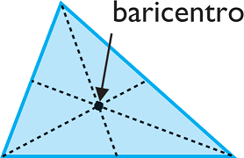
EURISTICHE DI DISTRUZIONE (5/5)
Close to Barycenter Insertion
Inclusione di q cluster più vicini al baricentro della soluzione da distruggere:
Cluster q
Cluster 2
In soluzione
Cluster 1

Slide 20
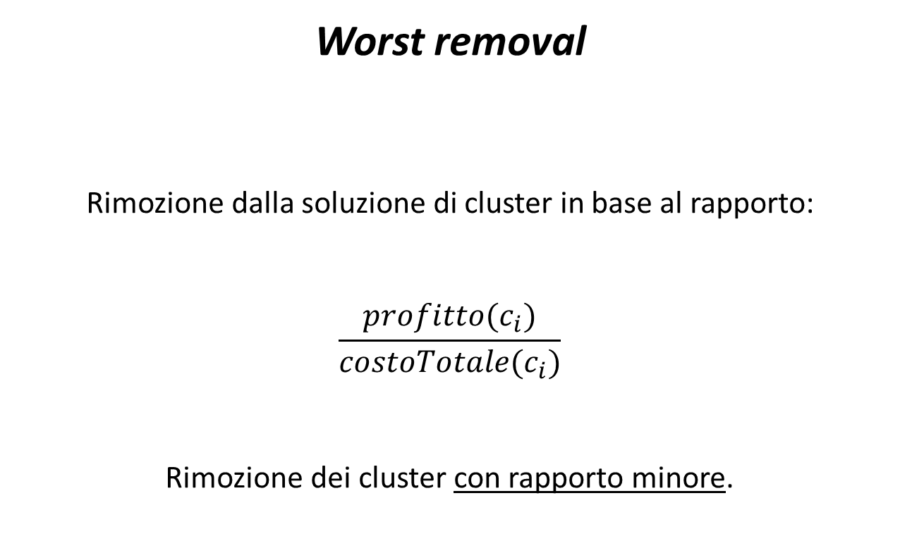
EURISTICHE DI RIPARAZIONE (1/5)
Worst removal
Rimozione dalla soluzione di cluster in base al rapporto:
$$\frac{profitto(c_{i})}{costoTotale(c_{i})}$$
Rimozione dei cluster con rapporto minore.
Cluster $θ$
Cluster 𝜃
Cluster 2
Fuori dalla soluzione
Cluster 1

Slide 21
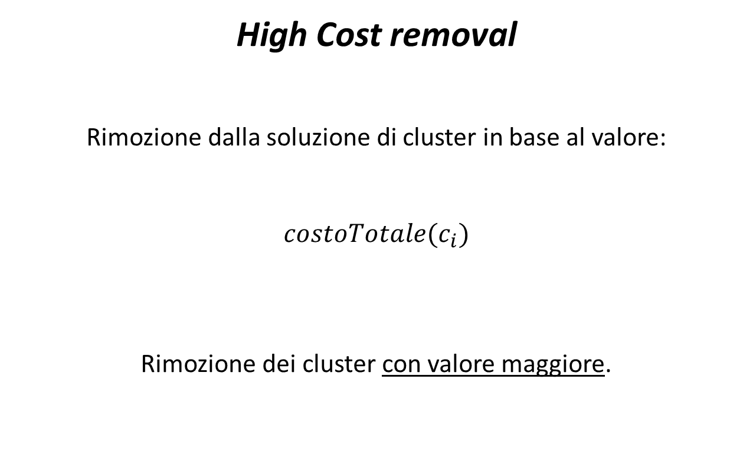
EURISTICHE DI RIPARAZIONE (2/5)
High Cost removal
Rimozione dalla soluzione di cluster in base al valore:
$$costoTotale(c_{i})$$
Rimozione dei cluster con valore maggiore.
Cluster $θ$
Cluster 𝜃
Cluster 2
Fuori dalla soluzione
Cluster 1

Slide 22
EURISTICHE DI RIPARAZIONE (3/5)
Random Removal
Rimozione dalla soluzione di cluster in modo casuale:
Cluster $θ$
Cluster 𝜃
Cluster 2
Fuori dalla soluzione
Cluster 1

Slide 23
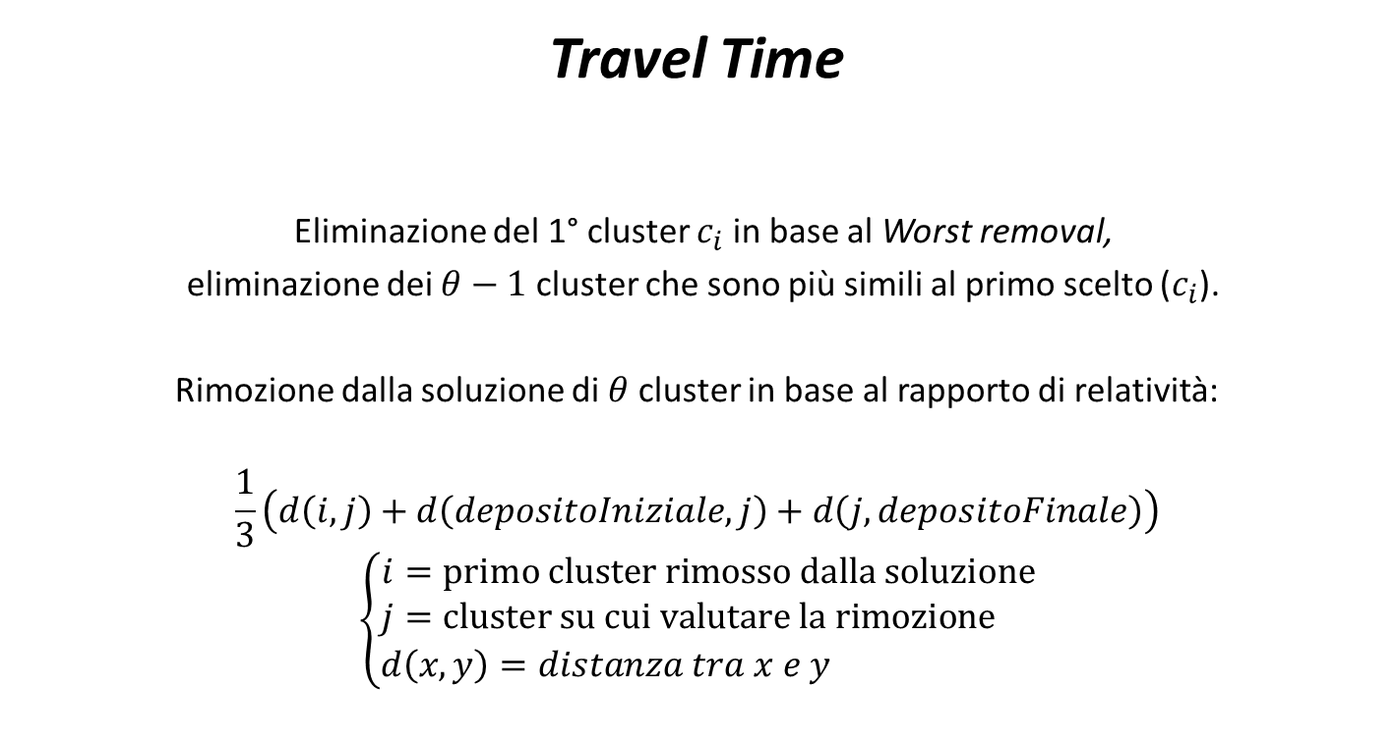
EURISTICHE DI RIPARAZIONE (4/5)
Travel Time
Eliminazione del 1° cluster $c_{i}$ in base al Worst removal,
eliminazione dei $θ−1$ cluster che sono più simili al primo scelto ($c_{i}$).
Rimozione dalla soluzione di $θ$cluster in base al rapporto di relatività:
$$\frac{1}{3}\left(d\left(i,j\right)+d\left(depositoIniziale,j\right)+d\left(j,depositoFinale\right)\right)$$
$$\left\{\begin{aligned}i=primo cluster rimosso dalla soluzione \\ j=cluster su cui valutare la rimozione \\ d\left(x,y\right)=distanza tra x e y \end{aligned}\right.$$
Cluster $θ$
Cluster 𝜃
Cluster 2
Fuori dalla soluzione
Cluster 1

Slide 24
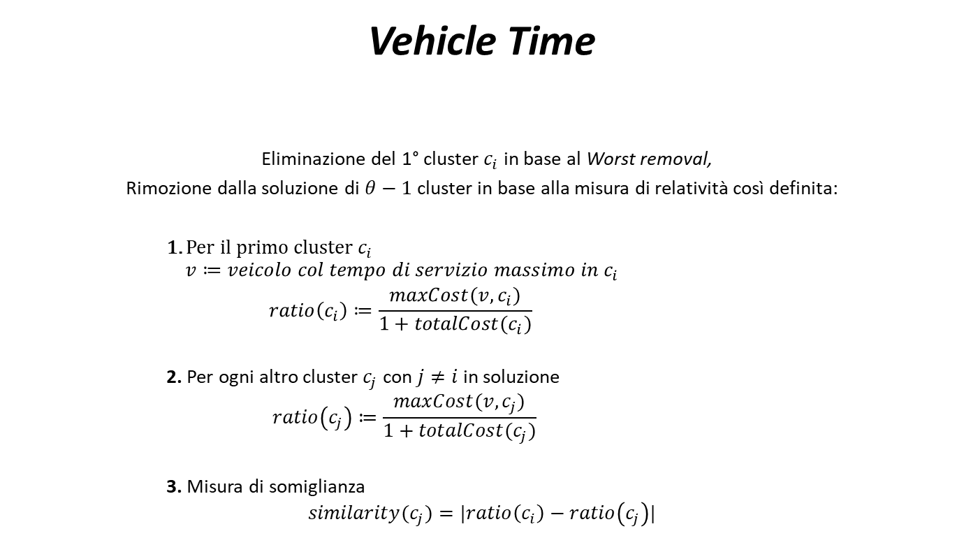
EURISTICHE DI RIPARAZIONE (5/5)
Vehicle Time
Eliminazione del 1° cluster $c_{i}$ in base al Worst removal,
Rimozione dalla soluzione di $θ−1$ cluster in base alla misura di relatività così definita:
1. Per il primo cluster $c_{i}$ $$\begin{matrix}v≔veicolo col tempo di servizio massimo in c_{i} \\ ratio\left(c_{i}\right)≔\frac{maxCost(v, c_{i})}{1+totalCost(c_{i})} \end{matrix}$$
2. Per ogni altro cluster $c_{j}$ con $j≠i$ in soluzione $$ratio\left(c_{j}\right)≔\frac{maxCost(v,c_{j})}{1+totalCost(c_{j})}$$
3. Misura di somiglianza
$$similarity(c_{j})=|ratio\left(c_{i}\right)−ratio\left(c_{j}\right)|$$
Cluster $θ$
Cluster 𝜃
Cluster 2
Fuori dalla soluzione
Cluster 1

Slide 25
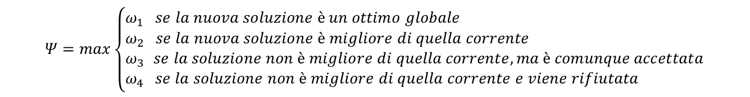
PESI delle EURISTICHE
All’inizio della ricerca (primo segmento), per ogni euristica
$$P=1$$
All’inizio della ricerca (primo segmento), per ogni euristica
𝑃=1
All’inizio di ogni segmento:
$$P_{other heuristics}=1$$
$$P_{best segment heuristics}=RewardForBestSegmentHeuristics$$
$$P_{worst segment heuristics}=PunishmentForWorstSegmentHeuristics$$
All’inizio di ogni segmento:
𝑃_(𝑜𝑡ℎ𝑒𝑟 ℎ𝑒𝑢𝑟𝑖𝑠𝑡𝑖𝑐𝑠)=1
𝑃_(𝑏𝑒𝑠𝑡 𝑠𝑒𝑔𝑚𝑒𝑛𝑡 ℎ𝑒𝑢𝑟𝑖𝑠𝑡𝑖𝑐𝑠)=𝑅𝑒𝑤𝑎𝑟𝑑𝐹𝑜𝑟𝐵𝑒𝑠𝑡𝑆𝑒𝑔𝑚𝑒𝑛𝑡𝐻𝑒𝑢𝑟𝑖𝑠𝑡𝑖𝑐𝑠
𝑃_(𝑤𝑜𝑟𝑠𝑡 𝑠𝑒𝑔𝑚𝑒𝑛𝑡 ℎ𝑒𝑢𝑟𝑖𝑠𝑡𝑖𝑐𝑠)=𝑃𝑢𝑛𝑖𝑠ℎ𝑚𝑒𝑛𝑡𝐹𝑜𝑟𝑊𝑜𝑟𝑠𝑡𝑆𝑒𝑔𝑚𝑒𝑛𝑡𝐻𝑒𝑢𝑟𝑖𝑠𝑡𝑖𝑐𝑠
Ad ogni iterazione:
$$P_{new}=λ{ P}_{old}+(1−λ)Ψ$$
Ad ogni iterazione:
𝑃_𝑛𝑒𝑤=𝜆〖 𝑃〗_𝑜𝑙𝑑+(1−𝜆)Ψ
Dove $Ψ$ è calcolato in funzione dei seguenti parametri:
$$Ψ=max\left\{\begin{aligned}&ω_{1} se la nuova soluzione è un ottimo globale \\ &ω_{2} se la nuova soluzione è migliore di quella corrente \\ &ω_{3 } se la soluzione non è migliore di quella corrente, ma è comunque accettata \\ &ω_{4} se la soluzione non è migliore di quella corrente e viene rifiutata \end{aligned}\right.$$

Slide 26
CLUSTER ROULETTE (1/4)
Problema riscontrato: tendenza delle funzioni euristiche di destroy/repair a ciclare su soluzioni già viste o non ammissibili
Soluzione proposta: meccanismo di memoria a medio termine che renda meno probabili i cicli
Idee di base:
Limitare i cluster a disposizione per le euristiche di inserimento (destroy)
Associare ad ogni cluster una probabilità di estrazione dinamica
Promuovere molto l’inserimento di cluster che migliorano la soluzione
Promuovere leggermente i cluster non inseriti di recente
Penalizzare molto i cluster che peggiorano la soluzione
Penalizzare leggermente i cluster inseriti di recente
Evitare completamente i cluster che portano all’infeasibility

Slide 27

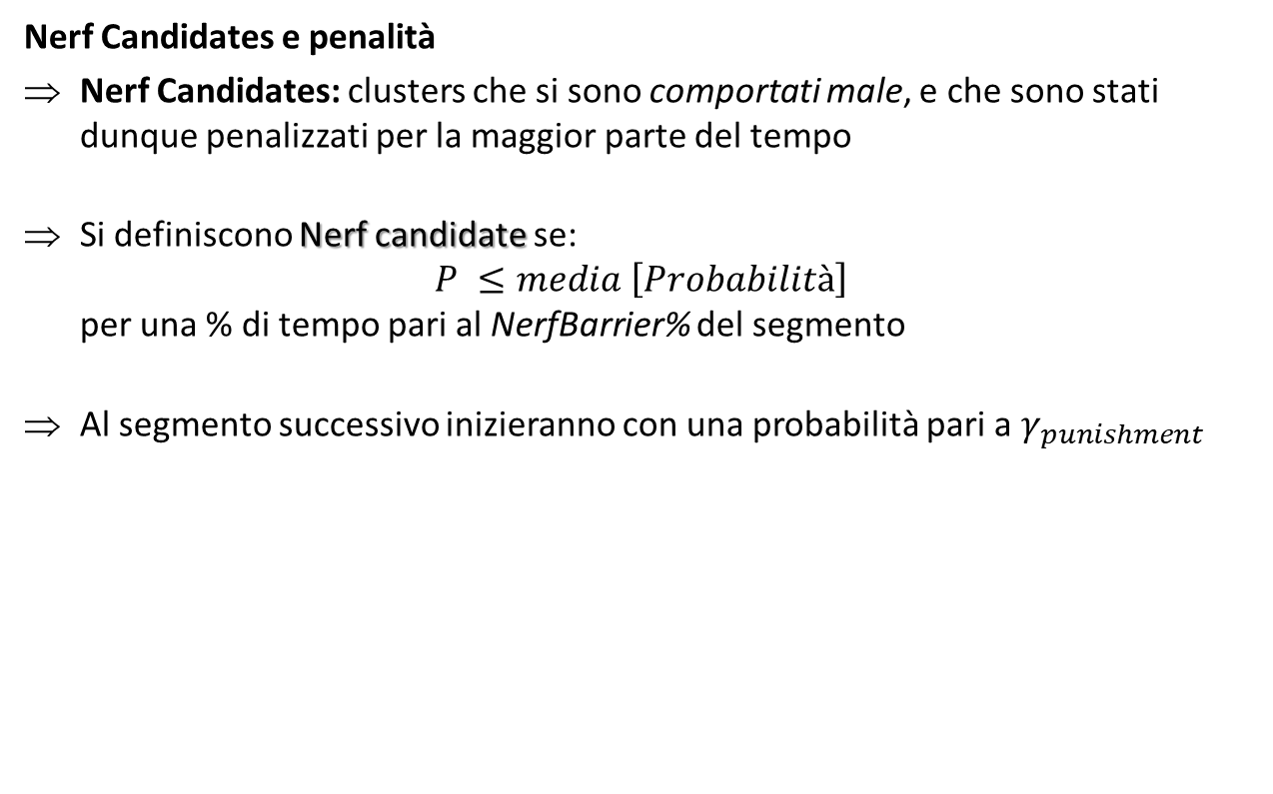
CLUSTER ROULETTE (2/4)
Nerf Candidates e penalità
Nerf Candidates: clusters che si sono comportati male, e che sono stati dunque penalizzati per la maggior parte del tempo
Si definiscono Nerf candidate se: $P ≤media \left[Probabilità\right]$ per una % di tempo pari al NerfBarrier% del segmento
Al segmento successivo inizieranno con una probabilità pari a $γ_{punishment}$

Slide 28
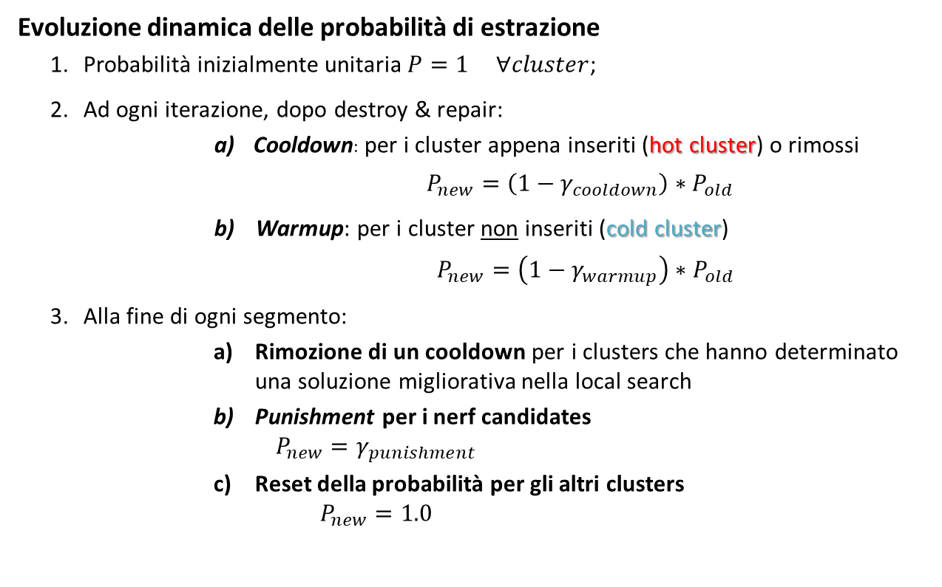
CLUSTER ROULETTE (3/4)
Evoluzione dinamica delle probabilità di estrazione
Probabilità inizialmente unitaria $P=1 ∀cluster$;
Ad ogni iterazione, dopo destroy & repair:
Cooldown: per i cluster appena inseriti (hot cluster) o rimossi
$$P_{new}=\left(1−γ_{cooldown}\right)∗P_{old}$$
Warmup: per i cluster non inseriti (cold cluster)
$$P_{new}=\left(1−γ_{warmup}\right)∗P_{old}$$
Alla fine di ogni segmento:
Rimozione di un cooldown per i clusters che hanno determinato una soluzione migliorativa nella local search
Punishment per i nerf candidates $P_{new}=γ_{punishment}$
Reset della probabilità per gli altri clusters $P_{new}=1.0$

Slide 29
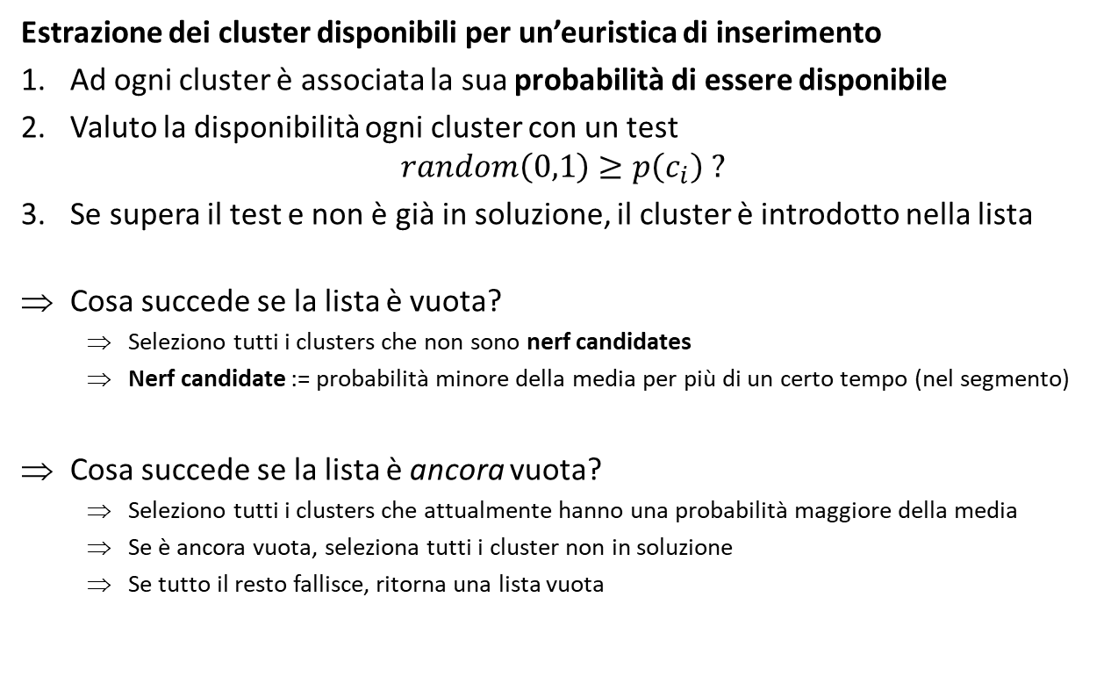
CLUSTER ROULETTE (4/4)
Estrazione dei cluster disponibili per un’euristica di inserimento
Ad ogni cluster è associata la sua probabilità di essere disponibile
Valuto la disponibilità ogni cluster con un test
$$random\left(0,1\right)≥p\left(c_{i}\right) ?$$
Se supera il test e non è già in soluzione, il cluster è introdotto nella lista
Cosa succede se la lista è vuota?
Seleziono tutti i clusters che non sono nerf candidates
Nerf candidate := probabilità minore della media per più di un certo tempo (nel segmento)
Cosa succede se la lista è ancora vuota?
Seleziono tutti i clusters che attualmente hanno una probabilità maggiore della media
Se è ancora vuota, seleziona tutti i cluster non in soluzione
Se tutto il resto fallisce, ritorna una lista vuota

Slide 30
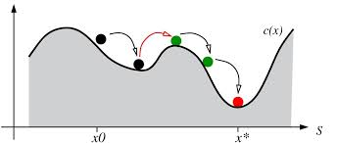


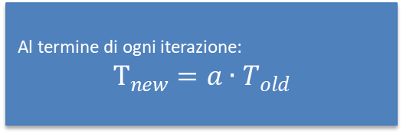
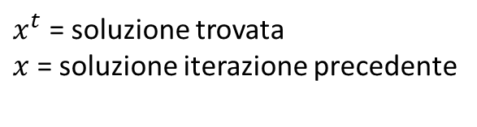
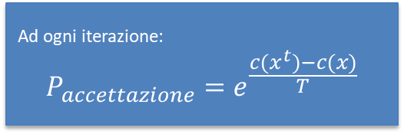
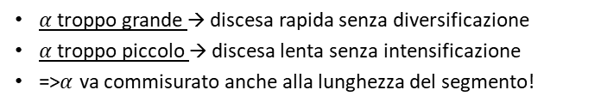


SIMULATED ANNEALING
All’inizio della ricerca:
$$T=T_{iniziale}$$
dove $T_{iniziale}$ pari al doppio della funzione obiettivo della soluzione ottima del rilassamento continuo
$x^{t}$ = soluzione trovata
$x$ = soluzione iterazione precedente
Ad ogni iterazione:
$$P_{accettazione}=e^{\frac{c(x^{t})−c(x)}{T}}$$
$c\left(x^{t}\right)>c\left(x\right)$ soluzione migliore $P≥1$
$c\left(x^{t}\right)≤c\left(x\right)$ soluzione peggiore $P<1$
Al termine di ogni iterazione:
$$T_{new}=a{∙T}_{old}$$
$α$troppo grande → discesa rapida senza diversificazione
$α$troppo piccolo → discesa lenta senza intensificazione
=>$α$ va commisurato anche alla lunghezza del segmento!
Al termine di ogni segmento:
$$T=T_{iniziale}$$

Slide 31
LOCAL SEARCH (1/2)
Applicata alla fine di ogni segmento sulla migliore soluzione feasible xBest individuata per intensificare la ricerca.
Modellizzazione matematica di partenza aggiungendo vincoli esatti
Uso di una combinazione di vincoli euristici feasible per la sol. costruttiva
Le soluzioni dichiarate infeasible con ALNS sono escluse dallo spazio di ricerca
I nerfed clusters del segmento sono esclusi da quelli selezionabili
Warm start a partire da una porzione di xBest

Slide 32

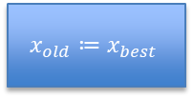
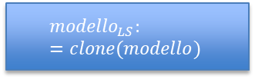

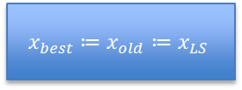
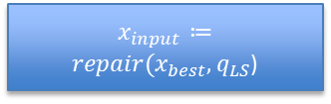

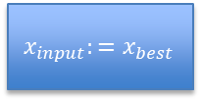
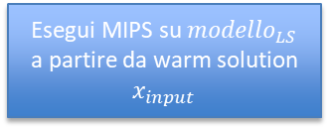
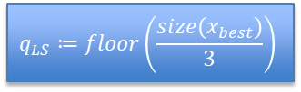
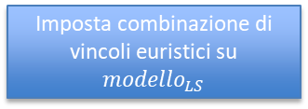
LOCAL SEARCH (2/2)
START
Rimuovi $nerfedClusters$ da ${modello}_{LS}$
$${modello}_{LS}:=clone(modello)$$
Imposta combinazione di vincoli euristici su ${modello}_{LS}$
Miglioramento nel segmento?
sì
no
Esegui MIPS su ${modello}_{LS}$ a partire da warm solution $x_{input}$
$$q_{LS}≔floor\left(\frac{size(x_{best})}{3}\right)$$
$$c\left(x_{LS}\right)≥c\left(x_{best}\right)$$
$x_{input}≔repair(x_{best}, q_{LS}$)
$$x_{input}:=x_{best}$$
Sì (miglioramento)
no
Escludi $x_{best}$ dallo spazio di ricerca per ${modello}_{LS}$
$$x_{best}≔x_{old}≔x_{LS}$$
$$x_{old}≔x_{best}$$
END

Slide 33
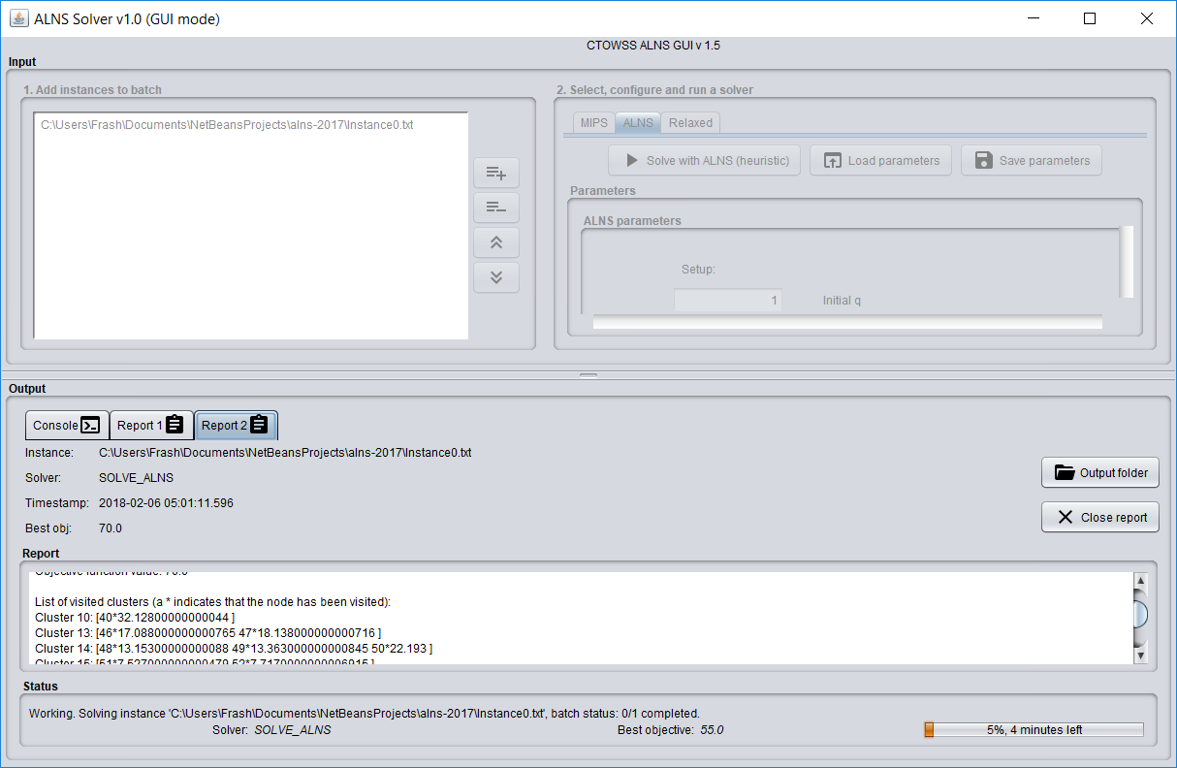
Interfaccia grafica
Per agevolare il lavoro dei miei colleghi ho prodotto una GUI
Essa sarà oggetto di studio nel corso Interazione Uomo Macchina

Slide 34
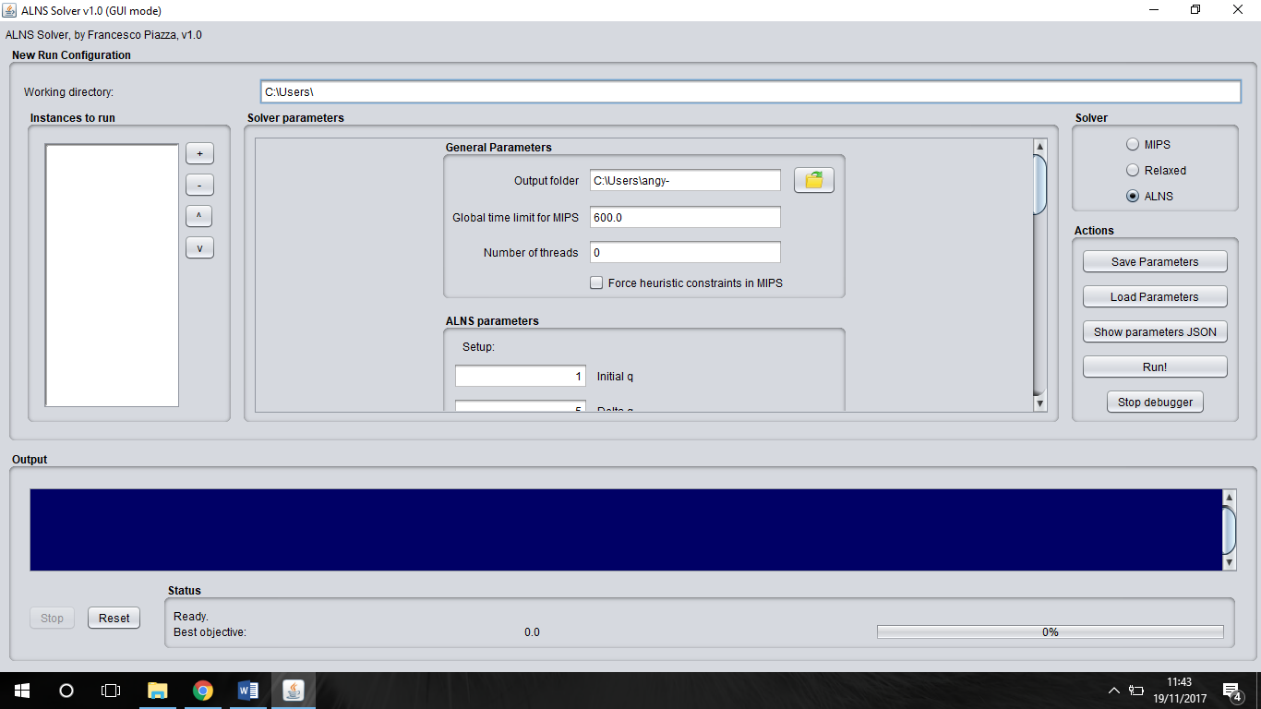

TARATURA DEI PARAMETRI (1/4)
Parametro | Valore | Parametro | Valore
Initial q | 1 | Nerf Barrier | 0,38
Delta q | 2 | Local search time limit | 200
Max Iterations per segment | 50 | Max MIPS nodes to solve in feasibility check | 10000
Max Iterations w/o improvement in a segment | 16 | Heuristics scores w1 | 2
Lambda | 0,7 | Heuristics scores w2 | 1,5
Alpha | 0,7 | Heuristics scores w3 | 0,5
Punishment Gamma | 0,6 | Heuristics scores w4 | 0,1
Cooldown Gamma | 0,05 | Reward for best segment heuristics | 1,4
Warmup Gamma | 0,005 | Punishment for worst segment heuristics | 0,6
Criteri della taratura:
Testato su 2 o 3 valori;
Tempo del test 600 sec $\sim$ 10 min;
Parametro di riferimento = miglioramento rispetto al benchmark;
Benchmark: valore della funzione obiettivo fornitaci per le varie istanze
Ordine di analisi non casuale → prima i parametri più indipendenti.

Slide 35


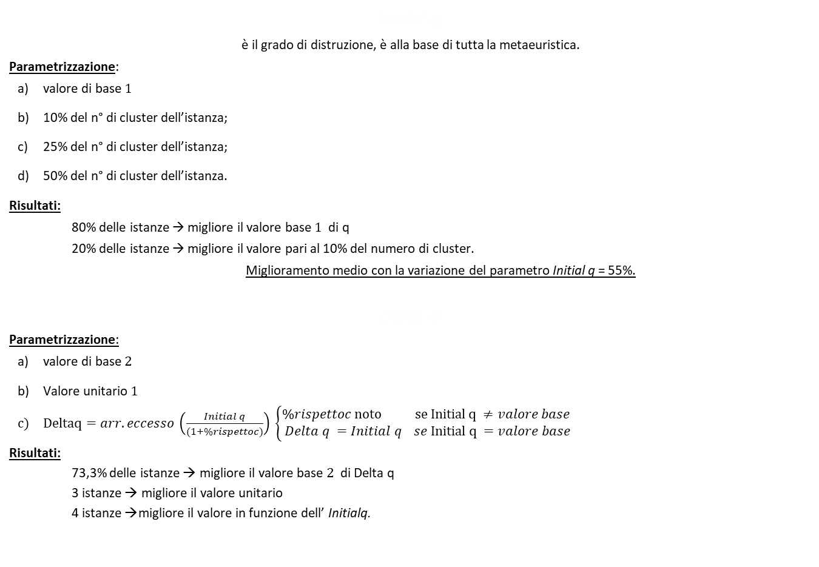
TARATURA DEI PARAMETRI (2/4)
Initial q
è il grado di distruzione, è alla base di tutta la metaeuristica.
Parametrizzazione:
valore di base $1$
10% del n° di cluster dell’istanza;
25% del n° di cluster dell’istanza;
50% del n° di cluster dell’istanza.
Risultati:
80% delle istanze → migliore il valore base $1$ di q
20% delle istanze → migliore il valore pari al 10% del numero di cluster.
Miglioramento medio con la variazione del parametro Initial q = 55%.
Delta q
Parametrizzazione:
valore di base $2$
Valore unitario $1$
$Deltaq=arr.eccesso \left(\frac{Initial q}{(1+\%rispettoc)}\right) \left\{\begin{aligned}\%rispettoc \text{noto} \text{se} \text{Initial} \text{q} ≠valore base \\ Delta q =Initial q se \text{Initial} \text{q} =valore base\end{aligned}\right.$
Risultati:
73,3% delle istanze → migliore il valore base $2$ di Delta q
3 istanze → migliore il valore unitario
4 istanze →migliore il valore in funzione dell’ Initialq.

Slide 36
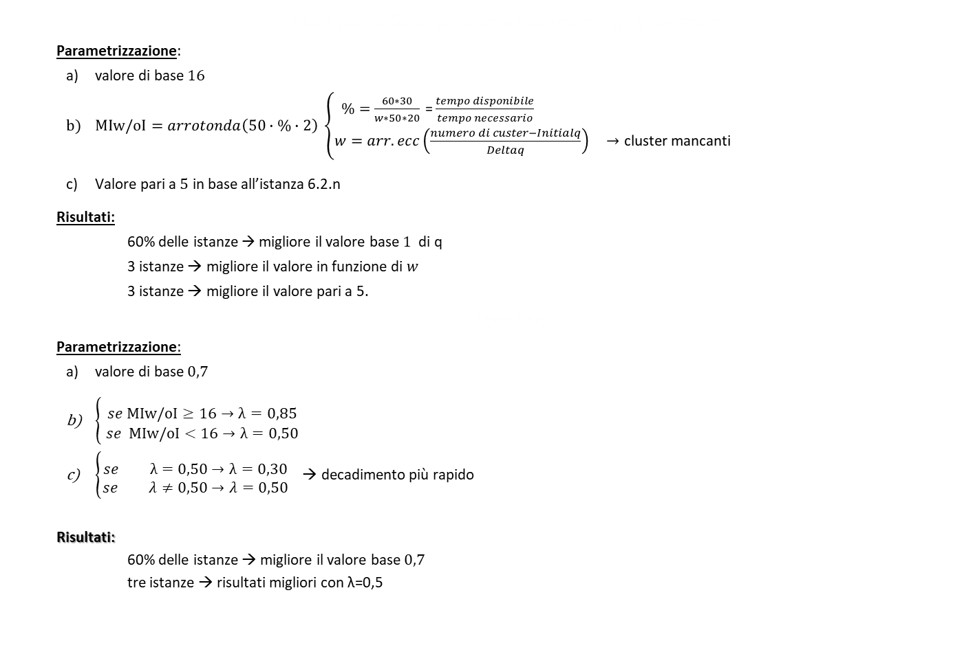
TARATURA DEI PARAMETRI (3/4)
Max Iterations w/o improvement in a segment
Parametrizzazione:
valore di base $16$
$MIw/oI=arrotonda\left(50∙\%∙2\right) \left\{\begin{aligned}\%=\frac{60∗30}{w∗50∗20} \text{=}\frac{tempo disponibile}{tempo necessario} \\ w=arr.ecc\left(\frac{numero di custer−Initialq}{Deltaq}\right) →\text{cluster} \text{mancanti} \end{aligned}\right.$
Valore pari a $5$ in base all’istanza 6.2.n
Risultati:
60% delle istanze → migliore il valore base $1$ di q
3 istanze → migliore il valore in funzione di $w$
3 istanze → migliore il valore pari a 5.
Lambda
Parametrizzazione:
valore di base $0,7$
$\left\{\begin{aligned} \\ se MIw/oI≥16→λ=0,85 \\ se MIw/oI<16→λ=0,50\end{aligned}\right.$
$\left\{\begin{aligned} \\ se λ=0,50→λ=0,30 \\ se λ≠0,50→λ=0,50 \end{aligned}\right.$→ decadimento più rapido
Risultati:
60% delle istanze → migliore il valore base $0,7$
tre istanze → risultati migliori con λ=0,5
due istanze → risultati migliori con λ=0,3
un’istanza → risultati migliori con λ=0,85.

Slide 37
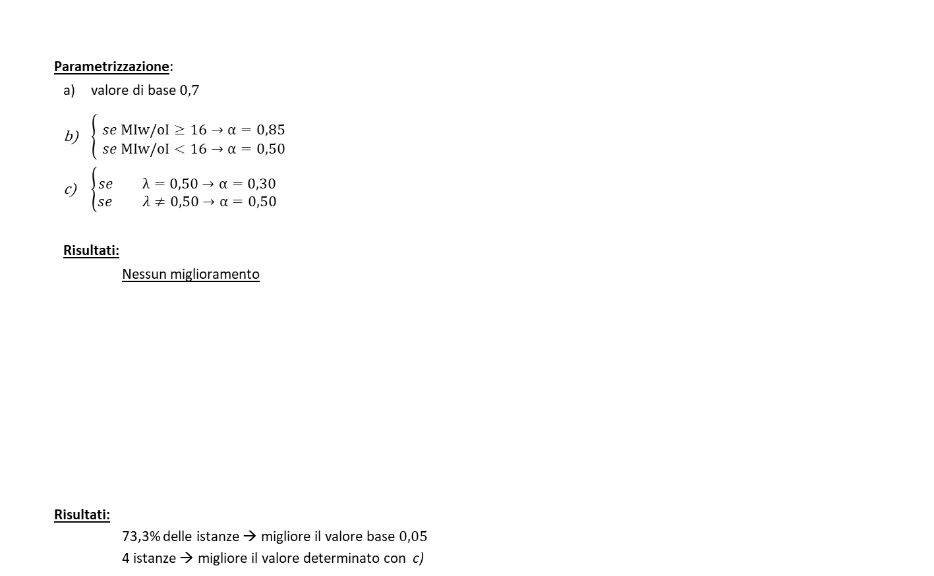
TARATURA DEI PARAMETRI (4/4)
Alpha
Parametrizzazione:
valore di base $0,7$
$\left\{\begin{aligned} \\ se MIw/oI≥16→α=0,85 \\ se MIw/oI<16→α=0,50\end{aligned}\right.$
$\left\{\begin{aligned} \\ se λ=0,50→α=0,30 \\ se λ≠0,50→α=0,50 \end{aligned}\right.$
Risultati:
Nessun miglioramento
Cooldown Gamma e Warmup Gamma
Risultati:
73,3% delle istanze → migliore il valore base $0,05$
4 istanze → migliore il valore determinato con c)
Parametrizzazione:
valore di base $0,05$
$\left\{\begin{aligned} \\ se {miglioram}_{base}<{miglioram}_{medio}→ =0,1 \\ se {miglioram}_{base}≥{miglioram}_{medio}→ =0,025\end{aligned}\right.$
$\left\{\begin{aligned} \\ se {miglioram}_{base}<{miglioram}_{medio}→ =0,2 \\ se {miglioram}_{base}≥{miglioram}_{medio}→ =0,0125\end{aligned}\right.$
Parametrizzazione:
valore di base $0,005$
$\left\{\begin{aligned} \\ se {miglioram}_{base}≥{miglioram}_{medio}→ =0,01 \\ se {miglioram}_{base}<{miglioram}_{medio}→ =0,0025\end{aligned}\right.$
$\left\{\begin{aligned} \\ se {miglioram}_{base}≥{miglioram}_{medio}→ =0,02 \\ se {miglioram}_{base}<{miglioram}_{medio}→ =0,00125\end{aligned}\right.$
Risultati:
Nessun miglioramento

Slide 38
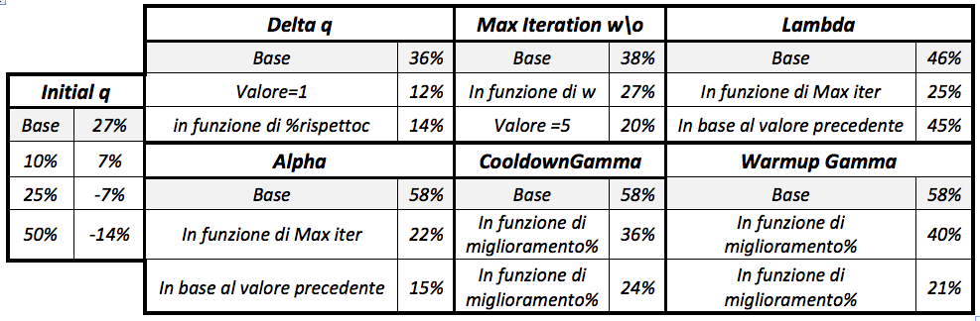
TARATURA RISULTATI COMPLESSIVI
La parametrizzazione di Alpha e Warmup Gamma non ha portato ad alcun miglioramento!
Da un miglioramento medio del 27% rispetto al benchmark
a un miglioramento del 58%

Slide 39
ANALISI (1/4)
3 test di 30 minuti per ogni istanza.
Per ogni istanza calcolo di media e
deviazione standard dei tre valori
ottenuti della funzione obiettivo.
→ Poca variabilità
→ Dev. max 27% rispetto alla media
Analisi più approfondita
→Miglioramento medio rispetto al benchmark
+ 62,27% considerando la soluzione migliore per ciascuna istanza
+ 46,76% nel caso in cui si considerino i valori medi.
2 istanze non raggiungono mai il benchmark (istanze piccole)
Notes:
anche se lo scarto negativo è dell’8%, considerando i valori migliori, e del 12%, valutando i valori medi

Slide 40
ANALISI (2/4)
Impatto sulla determinazione della soluzione finale:
ALNS fondamentale per raggiungimento delle soluzioni ottenute.
Algoritmo costruttivo compromesso tra efficacia ed efficienza
Influenza Local Search limitata (intensificazione)
Approfondimento performance ALNS:
Omogeneità di selezione euristiche di inserimento e rimozione.
Operatori random influenza più contenuta rispetto a quelli tradizionali.
Notes:
Euristiche specifiche “CloseToBarycenter” e “VehicleTime” tra le più efficaci.

Slide 41
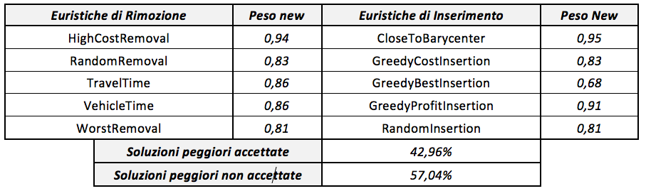
ANALISI (3/4)
Analisi meccanismo di aggiornamento dei punteggi delle euristiche:
Forte omogeneità dei pesi
Penalizzazione degli operatori random, “WorstRemoval” e “GreedyBestInsertion”
Favorite le euristiche più conformate al problema.
Simulated Annealing → rispettato l’obiettivo di diversificare la ricerca all’inizio di ogni segmento → accettazione di soluzioni peggiorative.

Slide 42
ANALISI (4/4)
Valutazione efficacia di ciascuna coppia di euristiche che hanno comportato un miglioramento della funzione obiettivo, estratta durante la ricerca.
Notes:
Buona combinazione tra “GreedyProfitInsertion” e “WorstRemoval” grazie alla possibilità di considerare in modo congiunto il profitto e il costo (in termini di tempo) associati ad un cluster.

Slide 43
UNIVERSITA’ DEGLI STUDI DI BRESCIA
Grazie per
l’attenzione
Angela Beltramelli (704849) – Davide Lonati (705990) – Caterina Pezzaioli (705405) – Francesco Piazza (77205) – Francesca Varisco (706104) - Giulia Zanoni (706021)

